Slide 1
Sloganul Logo-ul

Slide 2
Sloganul
Sloganul este un cuvânt sau un grup de cuvinte, o expresie sau o propoziţie care creează imaginea/ personalitatea unei firme, unei organizaţii, sau a unui grup de persoane. Sloganul unui produs este, din punct de vedere etimologic, echivalentul vechiului strigăt de luptă(slogan - în celtă, strigăt de luptă).
Scopul lui este tot intimidarea adversarului, adică a competiţiei. După toate legile marketingului, sloganul trebuie să fixeze imaginea produsului în mintea consumatorului şi să-i dea indentitate în raport cu cele ale competiţiei. Regula unei sonorităţi puternice primează. Sloganul trebuie să fie cât mai expresiv şi eufonic.

Slide 3
Sloganul
Sloganul nu este doar o formă textuală sau orală de a atrage atentia publicului ci poate fi la fel de bine şi vizuală. El însoţeşte marca şi logo-ul firmei turistice şi este elementul publicitar cel mai des reţinut de către turişti care îl pot reproduce fără efort, graţie oralităţii lui deosebite şi capacităţii sale de a comunica mai mult decât cuvinte.
El penetrează indiferenţa generală a unor persoane suprasaturate de mesaje promoţionale şi, pe termen lung, poate acţiona aidoma unui cal troian în subconştinetul consumatorului.

Slide 4
Funcţiile sloganului
Funcţiile sloganului sunt: -să atragă atenţia destinatarului; -să-l frapeze făcându-l să memoreze ideea; -să evoce mesajul în forma concentrată.

Slide 5
Condiţii pe care trebuie să le îndeplinească sloganul
1. Să fie memorabil; 2. Să evoce numele de marcă al produsului (al firmei, al destinaţiei turistice); 3. Să includă un beneficiu cheie al acestuia; 4. Să diferenţieze numele de marcă; 5. Să inducă atitudini pozitive cu privire la marcă; 6. Să reflecte personalitatea mărcii; 7. Să fie strategic;

Slide 6
Condiţii pe care trebuie să le îndeplinească sloganul
8. Să poată fi folosit în forme variate în campania publicitară; 9. Să fie competititiv; 10. Să fie original; 11. Să fie simplu; 12. Să fie plăcut; 13. Să fie credibil; 14. Să fie de ajutor în comanda produsului.

Slide 7
În acelaşi timp el nu trebuie să fie: 1. În legătură cu alte produse şi mărci; 2. Să fie tocit, uzat, prea mult folosit sau generic; 3. Să fie pretenţios, elitist; 4. Să fie negativ; 5. Să ia în derâdere numele companiei; 6. Să îi facă pe oameni să spună: „Si ce dacă?” Sau „Chiar?” 7. Să nu aibă nici un înţeles; 8. Să fie complicat sau grosolan.

Slide 8
LOGO-UL
Este un element grafic folosit pentru identificarea unei firme, a unui produs, a unei organizații, a unui eveniment etc.
Logoul poate fi compus din una sau mai multe litere, o imagine sau o combinație a acestor elemente. Un logo al unei întreprinderi trebuie să fie usor de recunoscut și să se identifice cu o caracteristică pentru întreaga întreprindere.

Slide 9
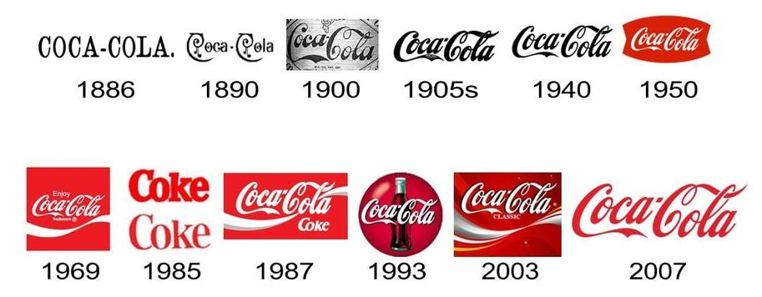

Slide 11
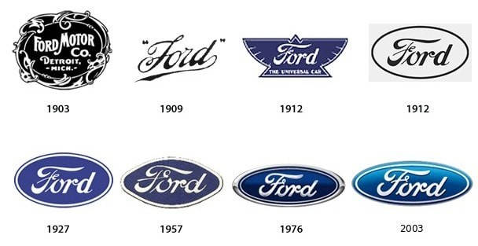

Slide 14
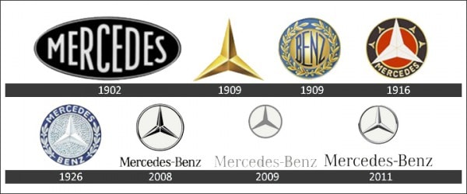

Slide 15
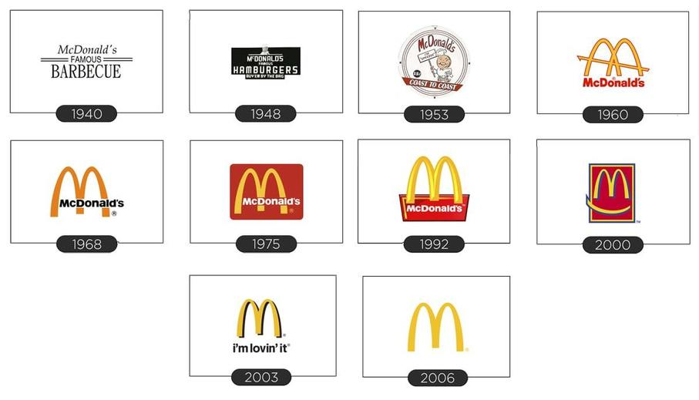

Slide 17
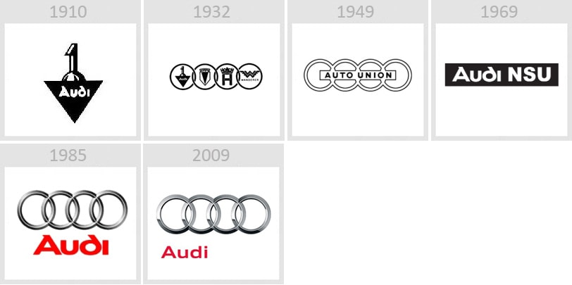

Slide 18
